Slide 1
No.4-5②
精神障害のある方への
理解を深める
実施日： 年 月 日

Slide 2
内 容 |  | 頁
はじめに | 本研修の獲得目標を確認する | 2
 | ワークを行う上での留意点 | 3
本編 | はじめに | 4
 | Ⅰ．精神障害のある方の理解 | 5
 | １．メンタルヘルスの課題のある国民・住民 ◆ワーク① あなたがストレスを感じた時の心身の不調や行動の変化は？ ２．医療的支援を必要とする精神障害のある方（患者） ３．福祉的支援を必要とする精神障害のある方（生活のしづらさがある方） ４．「障害者」の定義 ◆ワーク② どのような配慮が必要？
 | Ⅱ．精神障害のある方の障害特性 | 18
 | １．疾患と障害が共存している ２．障害の可逆性がある ３．体験としての障害がある ◆ワーク③ 障害特性についてのアセスメント
 | Ⅲ．「本人主体」の支援のポイント | 23
 | １．本人のストレングスへの着目と信頼関係の構築の大切さ ２．本人を「生活の視点」から捉える ◆ワーク④ CWとしての自己理解に向けたあなたのストレングス ◆ワーク⑤ あなたが勤務している地域のストレングス（活用可能な社会資源）
おわりに | まとめ | 31
 | 獲得目標の確認と振り返り | 32
 | 出典・参考図書・文献 | 33

Slide 3
いわゆる心の病*のある方への支援における考え方や、障害特性、「本人主体」の支援のポイントについて深く学ぶ
*以下「精神障害」といいます。

Slide 4





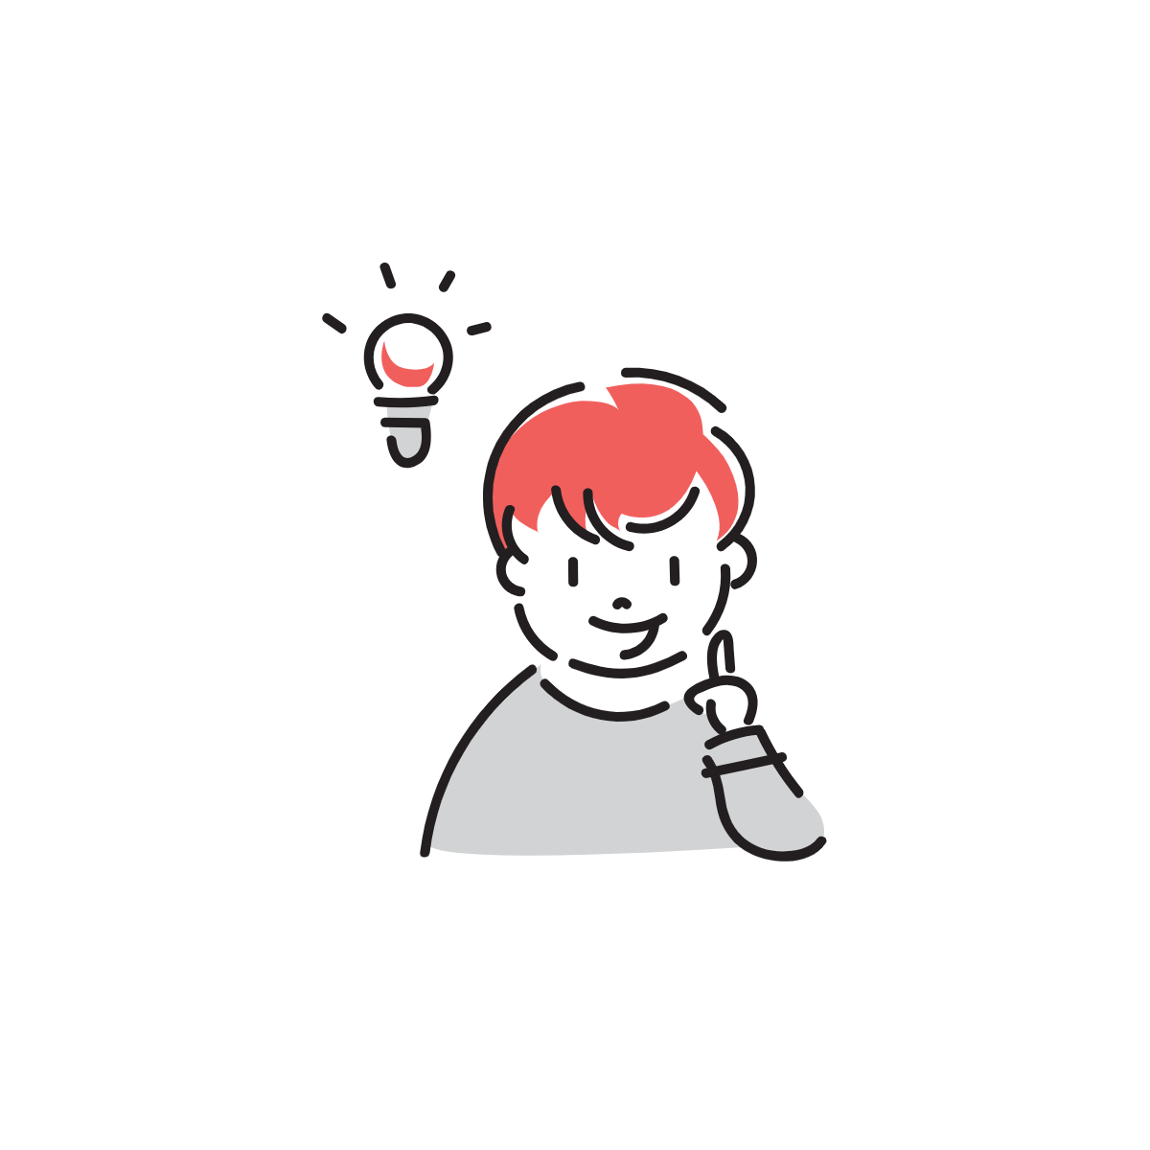
ワークを行う上での留意点
本教材は、受講者のみなさん同士で意見交換をする「ワーク」を取り入れています。
ワークを意義ある時間にするために、以下のルールを守りましょう。
批判しない
「思ったこと」を率直に、自由に話し合う上で大切なルールです。
ネガティブな意見や、「理解できない…」と感じる意見が出てきたとしても、それを頭ごなしに否定はせず、まずはその意見をそのまま受け止めましょう。
みんなの意見を聞く
限られた研修時間を有効に活用するために、参加している人全員が発言の機会を持てるようにしましょう。
聞いたこと、話したことはこの場限りで
安心して話せる場を作るために大切なルールです。
誰かに共有したいと感じたよい話があれば、共有してもよいかどうか、
講師や本人に相談しましょう。
皆さんの仕事においても、重要な視点ですね。

Slide 5
はじめに
精神保健福祉法の改正（令和６年4月～）
自治体の相談支援の対象の見直し（第46条）
都道府県及び市町村が実施する精神保健に関する相談支援について、
精神障害者のほか、保健、医療、福祉、住まい、就労その他
日常生活に係る精神保健に課題を抱える者も対象となる
具体的には・・・？
自治体においては、「精神障害とは診断されていないが、
メンタルヘルスの様々な課題（p.7参照）により、困難を抱えている方」にも
積極的に対応することが求められています。
4

Slide 6

Ⅰ．精神障害のある方の理解
精神障害のある方について、理解を深めていきます。
精神疾患は、脳の仕組みに変化が起こること、また環境要因などにより
さまざまな精神症状、身体症状、行動の変化がみられます。
しかし、本人も周囲も見た目では精神疾患の症状とわかりにくいため、
その理解を得ることが難しいと言えます。こうしたことも踏まえながら、学んでいきましょう。

Slide 7
Ⅰ．精神障害のある方への理解
精神障害のある方を理解するにあたり、1.メンタルヘルスの課題のある国民・住民、2.医療的支援を必要とする精神障害のある方（患者）、3.福祉的支援を必要とする精神障害のある方の関連性の順にみていきます。
3.福祉的支援を
必要とする
精神障害のある方
2.医療的支援を
必要とする精神障害のある方（患者）
1.メンタルヘルスの
課題のある国民・住民
☞次頁より、まずは「１．メンタルヘルスの課題のある国民・住民」からみていきましょう！
6

Slide 8
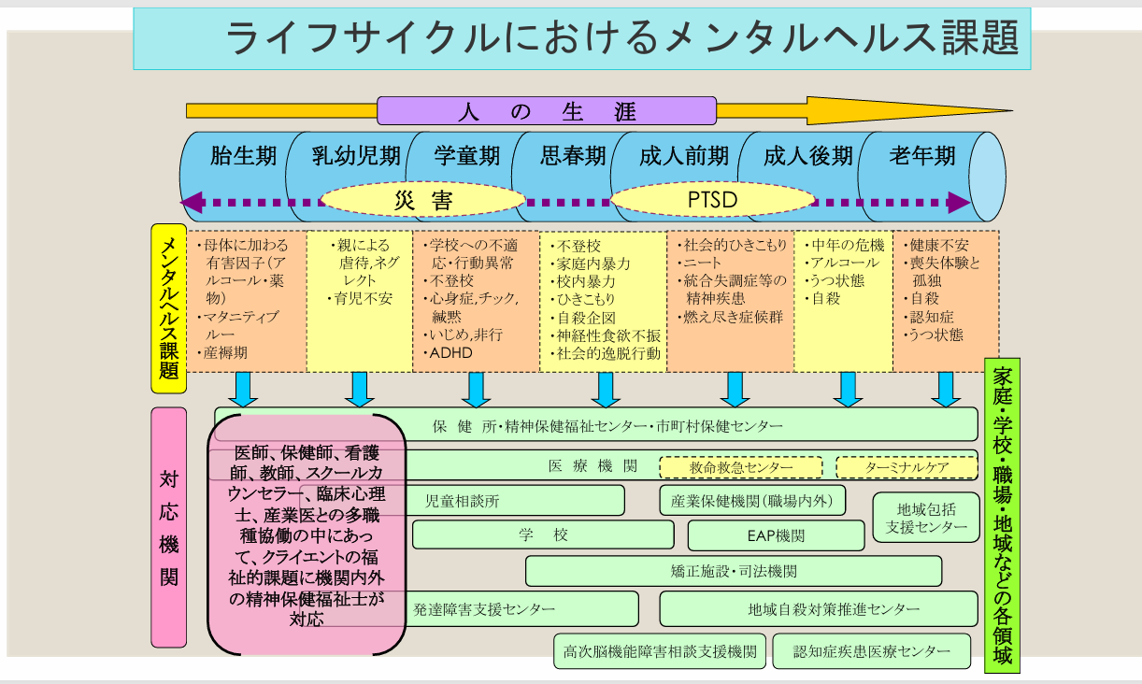
1.メンタルヘルスの課題のある国民・住民
私たちは、 お腹の中にいる時（胎児期）から命を全うする時（老年期）に至るまでの
ライフステージ全般において、メンタルヘルスの課題を抱える可能性があります。
7
出典：日本精神保健福祉士協会 柏木一惠「メンタルヘルスソーシャルワーカー（精神保健福祉士）の役割と課題」『連合総研シンポジウム「弱者を生まない社会へ
～ベーシック・サービスの実現をめざして～パネルディスカッション資料』,2019年2月15日に赤枠を付加

Slide 9
ワーク① あなたがストレスを感じた時の心身の不調や行動の変化は？
ライフステージにおけるストレス
あなたはストレスを感じると、どのような
心身の不調や行動の変化がありますか？
  ライフイベントや日常の出来事も、時にこころの不調の要因となりうることがあります。
  私たちが「ストレス」という場合、暑さや寒さなどの天候、空腹や睡眠不足などの生理的なもの、学校・家庭・職場における不安や緊張などの心理的・社会的なものなどがあります。

Slide 10
2.医療的支援を必要とする精神障害のある方（患者）
次に、２．医療的支援を必要とする精神障害のある方（患者）についてみていきます。
精神保健福祉法における「精神障害者」は、疾患を診断された方ということになります。
3.福祉的支援を
必要とする
精神障害のある方
2.医療的支援を
必要とする精神障害のある方（患者）
１．メンタルヘルスの課題のある国民・住民
精神保健福祉法第５条では、「統合失調症、精神作用物質による急性中毒又はその依存症、知的障害その他の精神疾患を有する者」とされています。
9

Slide 11
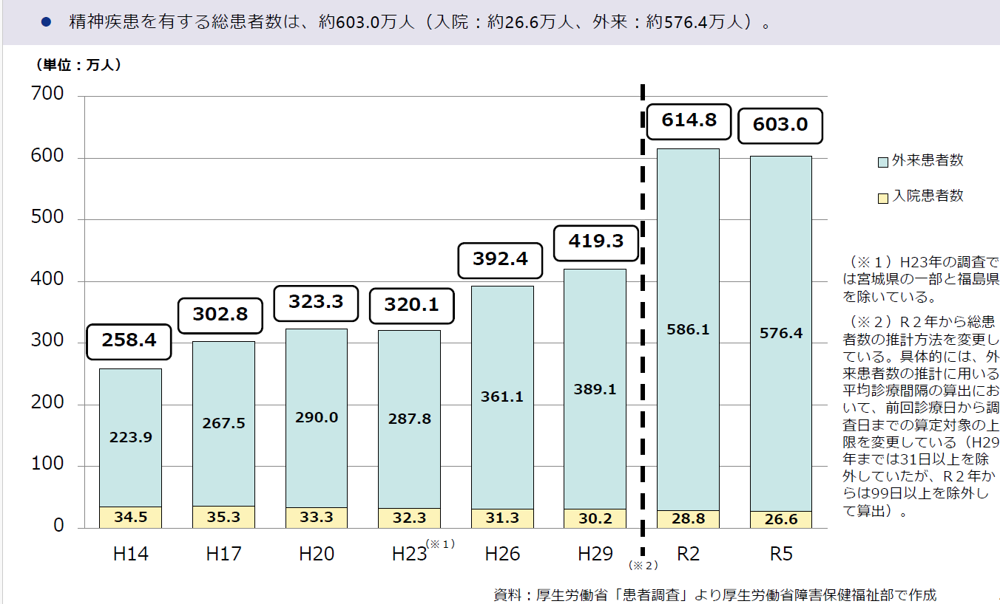
2-1.精神疾患を有する総患者数の推移
精神疾患を有する総患者数は年々増加しています。入院患者数は減少傾向にありますが、外来患者数は増加傾向にあります。
また厚生労働省では、2013年度より、地域医療の基本方針となる医療計画に盛り込むべき疾病として精神疾患を加え、「５疾病」としました。
５疾病の具体的な考え方の
1つに「患者数が多く国民に広く関わるもの」があります。
それだけ「精神疾患」は、私たちにとって身近な存在であるということです。
10
出典：厚生労働省「【参考資料４】精神保健医療福祉の現状等について」『第4回精神保健医療福祉の今後の施策推進に関する検討会』,令和7年1月15日,p3

Slide 12
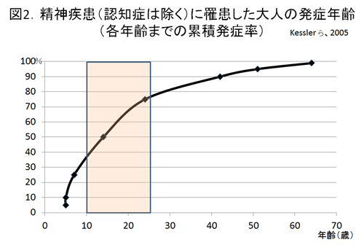
2-2.精神疾患に罹患した大人の発症年齢
国際共同研究
（Kesslerら 2007）
日本の国民で一生の間に、うつ病、不安症など何らかの精神疾患にかかる人の割合は18％である。
先進国では、少ない数値といわれている。
精神疾患は、思春期や青年期に
発病しやすいとされています。
そのため、疾患により、人との関わりや
様々な経験ができなかった
可能性があります。
本人の社会経験について
丁寧に聴き取っていくことが重要です。
出典：日本学校保健会「学校保健」ポータルサイト「第４回「精神保健・精神疾患を学ぶ ２．10代から急増」『なぜ、なに、どうして？学校保健 』,
https://www.gakkohoken.jp/special/archives/220
11

Slide 13
3.福祉的支援を必要とする精神障害のある方
（生活のしづらさがある方）
次に、３．福祉的支援を必要とする精神障害のある方（生活のしづらさがある方）についてみていきます。
3.福祉的支援を
必要とする
精神障害のある方
2.医療的支援を
必要とする精神障害のある方（患者）
１．メンタルヘルスの課題のある国民・住民
12

Slide 14
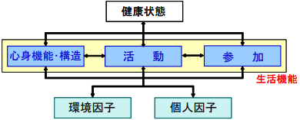
3-1.ICF（国際生活機能分類）モデルの
基本的な考え方
障害のある人を理解する上では、心身機能のマイナス面にだけ着目するのではなく、「障害」と「生活のしづらさ」の両側面から 「その人全体を見る」ことが大切です。
これを「ICFモデル」といいます。
双方向の矢印が重要！
（＝相互に作用する）
ICFは「生活機能」と、それに影響する「背景因子」で構成されます。そして、「生活機能」に影響するもう1つのものとして「健康状態」を加えたものが「ICFの生活機能モデル」（右図）です。
「ICFの生活機能モデル」を構成するもの
背景因子
健康状態＝病気やけがに加え、ストレスや加齢など、生活機能に影響を与えるもの
生活機能＝「心身機能・身体構造」「活動」「参加」から構成されるもの（相互に影響を与える）
➤心身機能・身体構造＝手足の動きや精神の働き、手足の一部や心臓の一部など、生命の維持に直接関係するもの
➤活動＝家事、職業、趣味やスポーツ等を含む、日常のあらゆる生活行為
➤参加＝家庭や職場、地域などにかかわり、そこで役割を果たしたり、参加すること
背景因子＝「環境因子」「個人因子」から構成されるもの（生活機能に影響を与える）
➤環境因子＝物的な環境（建物・道路など）、人的な環境（家族、友人、仕事上の仲間など）、制度的な環境
➤個人因子＝年齢、性別、民族、生活歴、価値観など非常に多様なもの（「個性」に近い）
本人を個人として尊重し、「生きること」を支えていく姿勢が求められます。
13

Slide 15
健康状態と生活機能（プラス面、マイナス面の両方）、背景因子が
相互に影響し合うものであることを、「Aさんの理解」を例に確認しましょう。
健康状態
診断名：統合失調症
生活機能のプラス面
見当識機能・発語機能は
保たれている
食事・排泄・着替えなどの身の回りのことはできる
病状の安定により
軽作業は可能
生活機能
心身機能
（機能障害）
活動
（活動制限）
参加
（参加制約）
急激な環境の変化により幻聴や妄想がある
思考力・集中力・作業力の低下
家事ができない・困りごとを他者に相談できない
生活機能の
マイナス面
背景因子
環境因子
個人因子（30歳・女性・母親と二人暮らし）
促進因子（生活機能に＋の影響） | 阻害因子（生活機能にーの影響）
・家族に病気の理解がある ・近所づきあいがある ・精神科診療所がある ・就労支援の事業所がある | ・母親が脳梗塞を患った ・母親は家事全般・パート 勤務であり、生活の変化 が大きい
促進因子（生活機能に＋の影響） | 阻害因子（生活機能にーの影響）
・高校を卒業している ・IT企業勤務の経験がある ・病識がある ・母親思いである | ・怒りのコントロールが苦手 ・対人関係が苦手 ・相談することが苦手
14

Slide 16
4.「障害者」の定義
障害者とは、
「身体障害、知的障害、精神障害（発達障害を含む。）その他の
心身の機能の障害がある者であって、障害及び社会的障壁に
より継続的に日常生活又は社会生活に相当な制限を受ける状
態にあるものである」 （２０１１年 障害者基本法第2条）
ICFモデルと同様に本人の環境や社会との関係性が重要
社会的障壁
事物：施設・設備や交通機関などによる障壁
制度：社会にあるルールや法・制度などによる障壁
慣行：点字や音声サービス等の欠如による文化・情報の障壁
意識：偏見・無関心などの意識面の障壁
15

Slide 17


ワーク②
配慮が
何もない状態…
柵の向こう側では、
地元の野球大会が開催されています。
３人が野球をみるには、
どのような配慮が必要か、
考えてみましょう。
□医学モデル
生きづらさは個人の病理や障害にある。➡個人の良い適応と行動変容が求められる。
□生活（社会）モデル
生きづらさは、個人の病理や障害から生じるのではなく、社会によってつくられた
問題であり、政治的問題とみなすもの。➡社会の変容が求められる。

Slide 18
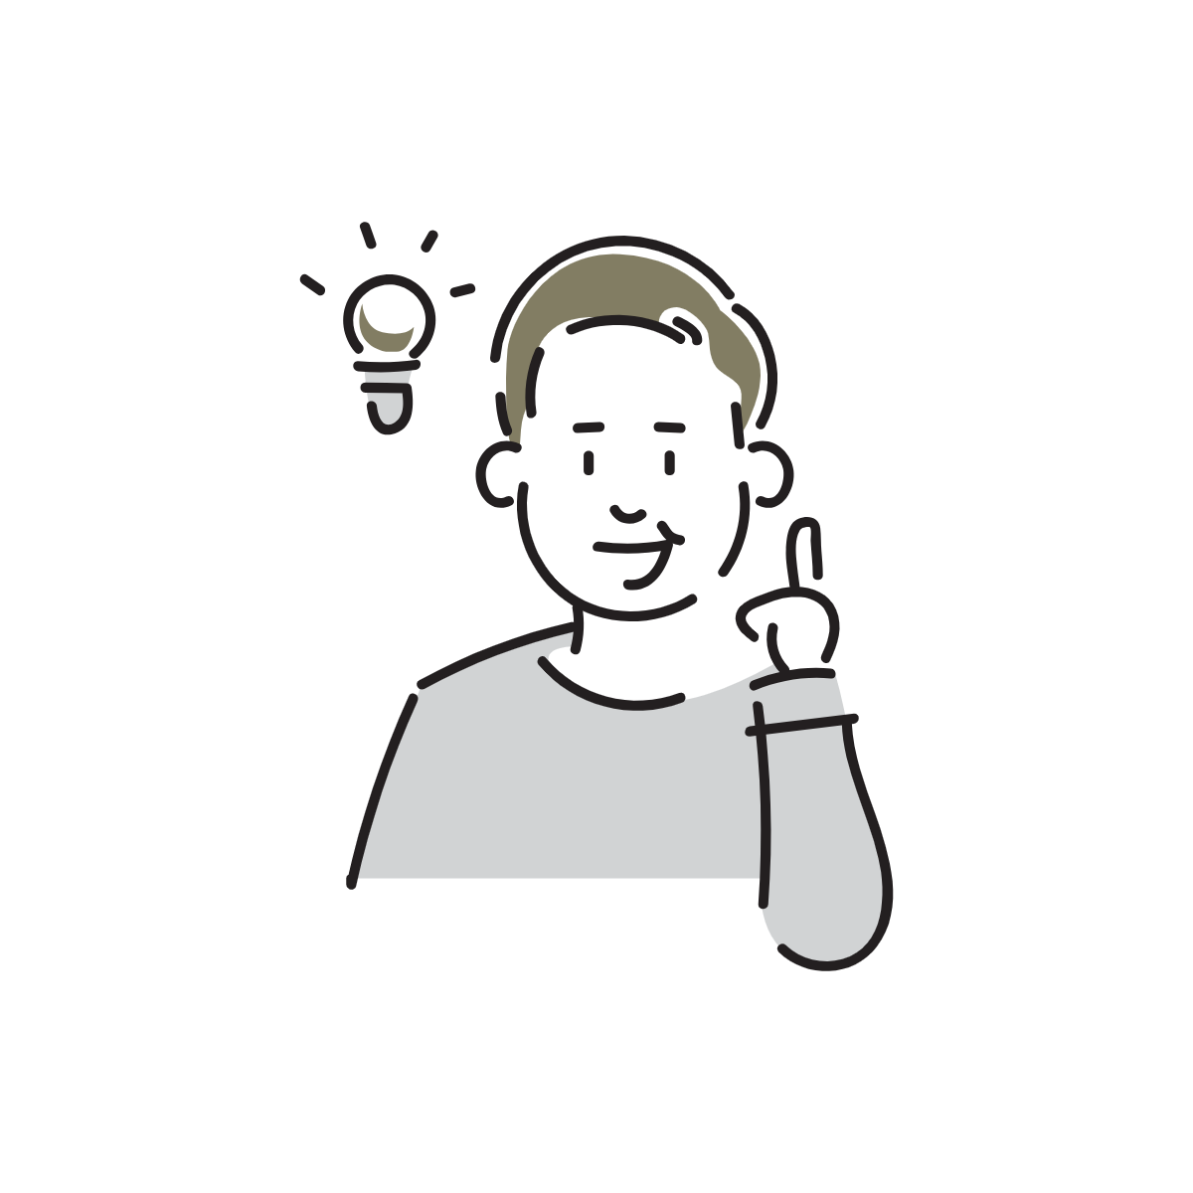
配慮① 同じ高さの台を全員が使う
配慮② 必要な高さに合わせて台を使う
平等ではあるが
右の子はまだ見えない…
公平さが担保されて
全員が試合を見られる
配慮③ 柵を金網に変える
公平さだけでなく、
環境を変えていく視点も
もっておきましょう。
環境を変えれば、
障壁は生じない

Slide 19
Ⅱ．精神障害のある方の障害特性
精神障害のある方の障害特性について、
ICFモデルを踏まえ、学んでいきます。
改めて、法律上の「精神障害者」の定義を確認しましょう
精神保健福祉法では「精神疾患を有する者」
障害者基本法では「継続的に日常生活又は社会生活に相当な制限を受ける者」

Slide 20
１．疾患と障害が共存している
精神障害のある方は、「疾患と障害の共存」という特性があることから、生活障害をもちます。そのため、治療とリハビリテーションと福祉的アプローチが有効です。
薬物療法による薬の副作用が生活のしづらさに影響することも多くあります。（例）口喝、手の震え、眠気、思考力や集中力の低下等
リハビリテーションには、認知行動療法、作業療法、社会技能訓練などがあります。目指すのは生活機能のプラス面の増加・向上であり、マイナス面の軽減ではありません。
「ICFの生活機能モデル」
（p.13再掲）
双方向の矢印が重要！
（＝相互に作用する）
背景因子
１９８６年公衆衛生審議会意見具申
「精神障害者が単なる描写というだけでなく、社会生活遂行上の困難、不自由、不利益を有する障害者であるという点を共通理解とする必要がある」
19

Slide 21
2.障害の可逆性がある
ICFモデルの特徴は、各要素間に双方向の矢印（↔）が示されている点にあり、生活機能は健康状態や背景因子と相互に影響し合うものとされています。
各要素が相互に影響することから、障害が固定せず、一度のアセスメントで本人の全体を理解することは難しいといえます。そのため、チームで行うことが大切です。
各要素が相互に影響することから、本人の支援は治療・リハビリテーション・福祉のどの領域から始めてもよく、同時に３つのアプローチをすることが有効です。
環境因子や個人因子が生活機能に影響し、精神症状がよくなることがあります。
「ICFの生活機能モデル」
（p.13再掲）
双方向の矢印が重要！
（＝相互に作用する）
病院、保健所、地域活動支援センターなど関係機関・団体と連携・協働し、 援助方針を共有することも大切ですね。
背景因子
20

Slide 22
３.体験としての障害がある
「ICFの生活機能モデル」
（p.13再掲）
本人は、自分に精神疾患や精神障害があることに悩み苦しむことがあります。
自尊感情や自己評価が低い人も
少なくありません。
双方向の矢印が重要！
（＝相互に作用する）
背景因子
客観的次元
･･････・・・・・・・・・・・・・・・・・・・・・・・・・・・・・・･･
主観的次元
これを「体験としての障害」といいます。
主観的体験
・体験としての障害（illness）は、
精神疾患や障害を有することで生じた
苦しみや悩みなどの主観的な障害である。
障害体験
出典：上田敏（2005）「ICF（国際生活機能分類）の理解と活用：「人が生きること」
「生きることの困難（障害）をどうとらえるか」きょうされん、p.35
21

Slide 23
ワーク③ 障害特性についてのアセスメント
精神障害のある方の障害特性の観点から
あなたが支援する受給者の
障害特性についてアセスメント
してみましょう

Slide 24
Ⅲ.「本人主体」の支援のポイント
ここでは、精神障害のある方への
「本人主体」の支援のポイントについて、学んでいきます。
自分を取り巻く環境が急に変わることに不安を抱く人が多い。
新たな人との出会い、新たなサービスの導入などに馴染むのに時間が
かかるものの、丁寧につなげれば、その後の展開がうまくいくことが多い。
＊ここでは、相談者・要保護者・受給者を「本人」と総称します。

Slide 25
１．本人のストレングスへの着目と
信頼関係の構築の大切さ
CWとして大切にしたいのは、本人の「ストレングス」（本人のよさや内なる可能性）を発見し、
支援に活かしていくことです。
「生活保護法の解釈と運用」から、その重要性を確認してみましょう
最低生活の保障と共に、自立の助長ということを目的の中に含めたのは、「人をして人たるに値する存在」たらしめるのは単にその最低生活を維持させるというだけでは十分でない。凡そ人はすべてその中に何等かの自主独立の意味において可能性を包蔵している。この内容的可能性を発見し、これを助長育成し、而して、その人をしてその能力に相応しい状態において社会生活に適応させることこそ、真実の意味において生存権を保障する所以である。
また、本人との関係が良好であればあるほど、本人との良好なかかわりの時間が長ければ長いほど、本人の「自己決定」は、より本人が望むものになるといわれています。
よりよい支援を行う上では、面接相談、訪問等の機会を通じた本人との「信頼関係の構築」が大切になります。これが「支援の基盤」となっていきます。
CWは、障害によって隠されてきたその人の「本人らしさ」に着目します。
本人の生活の安心・安全を支援するとともに、新たな人生の構築にむけた「自己決定のプロセス」を支えていくことが大切です。
24
出典：厚生省社会局保護課長 小山進次郎『改訂増補 生活保護法の解釈と運用』全国社会福祉協議会,1975,p.92

Slide 26
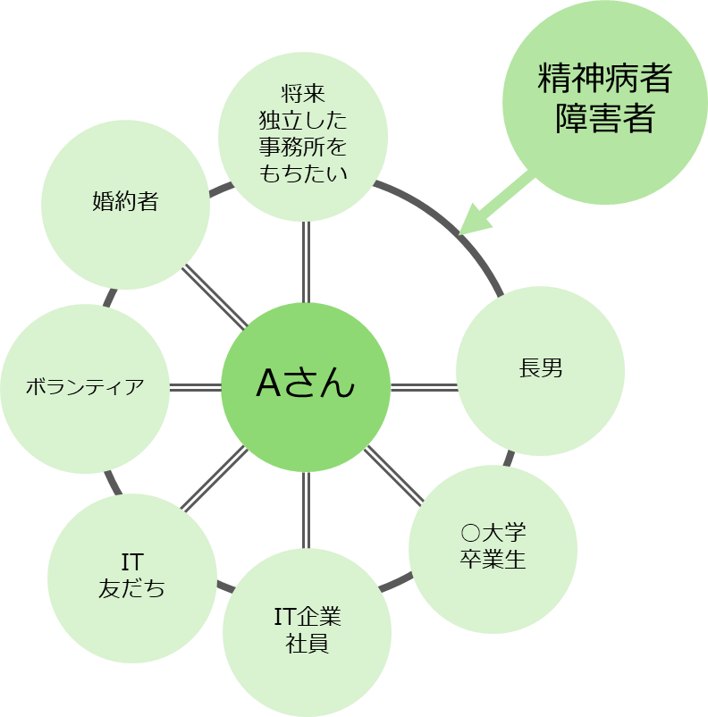
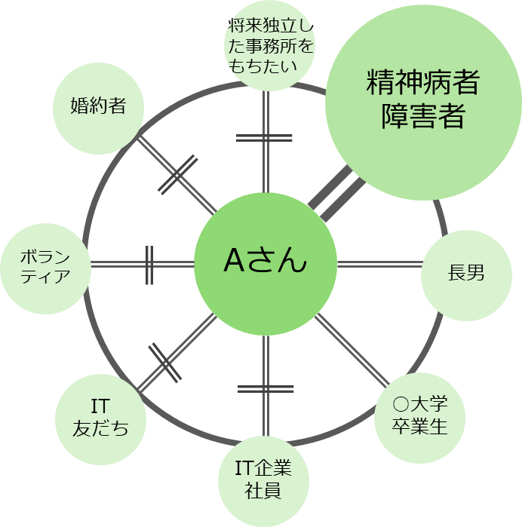
２．本人を「生活の視点」から捉える
「精神障害のある方」ではなく、私たちと同じように主体的に生活を営む「Aさん」として
本人の理解を深めるためには、病気や障害のことだけでなく、それまでの本人のあゆみ（築いてきた人間関係、生活歴等）を把握していくことが大切です。
▼精神障害者としての役割が強調されていく図式
精神障害のある方
必要なのは
「リカバリー」の支援！
精神障害の
ある方
日々の生活のなかで精神疾患や精神障害を有することで、今まで「Aさん」を形作ってきた社会関係が途切れていく
中には、「精神障害のある方としての社会的役割」が重くならざるを得ない人がいる
例）社会的入院など
精神障害の経験をもち、社会の偏見等の苦境を乗り越えてきたことに敬意を示し、新たな生活を構築する支援です！
25
出典：栄セツコ「病者・障害者としての役割が強調されていく図式」『精神保健福祉の原理』日本ソーシャルワーク教育学校連盟編集,
中央法規出版,2021,p.227をもとに作成

Slide 27
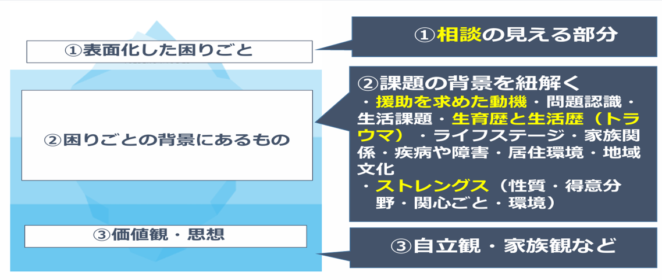
２．本人を「生活の視点」から捉える
「氷山モデル」で本人の生活上の問題の構造を明らかにし、「課題」として取り上げよう
本人が抱える問題を理解するためには、表面的に見えている問題（困りごと）の背景にあるものを探り、その構造を明らかにし、課題（ニーズ）として取り上げることが必要です。このとき「氷山モデル」が活用できます。
本人に対しては、尋問のように聴き出すのではなく「教えてもらう」という謙虚な姿勢で聴くことが大切です。誠実な姿勢が関係づくりに寄与し、関係が深まれば深まるほど、本人の課題の解決に役立つ情報を教えてもらうことができます。
26

Slide 28
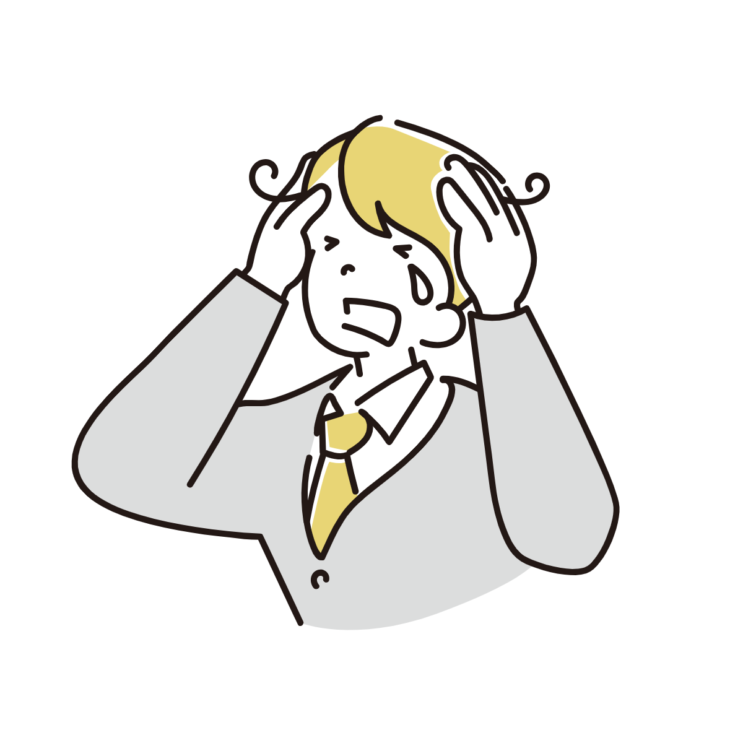

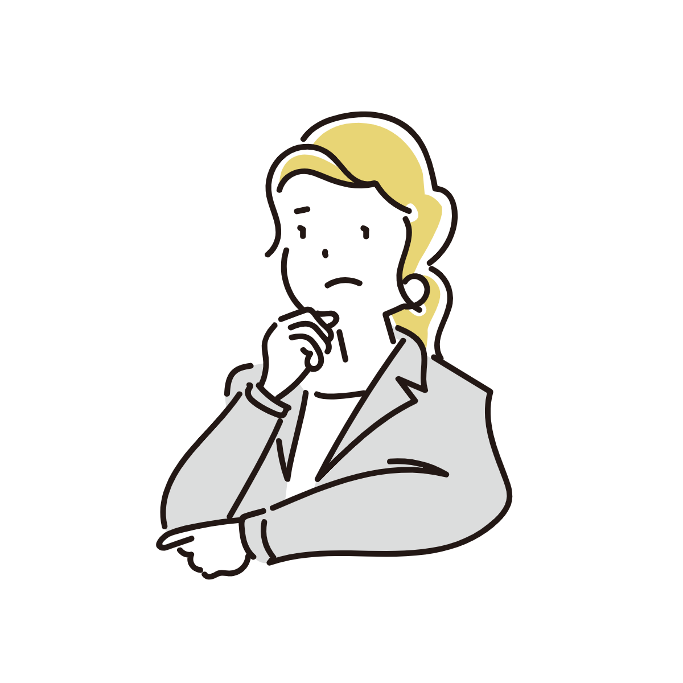
２．本人を「生活の視点」から捉える
支援をしていて「どうしよう…」と感じたら
「氷山モデル」を活用しながら、本人の観点に立ち、一緒に考えてみましょう！
表面化した困りごと・・・「暴言・暴力がある」
本人の
観点は…
どのような時に暴言や暴力がみられるのか
暴言・暴力以外の方法で怒りを表現できないか
本人が今まで暴言や暴力を受けてきた経験はないか
表面化した困りごと・・・ 「薬をやめる」「薬をのまない」
本人の
観点は…
薬の効用や副作用について理解しているか
副作用が生活のしづらさになっていないか
家族や周囲が服薬に対して悪いイメージがないか
表面化した困りごと・・・ 「CWのかかわりを拒否する」
本人の
観点は…
支援を利用する利点がイメージできているか
支援者に対する悪いイメージはないか
自分の発言が受けとめられなかった経験はないか
人に裏切られた体験があり、人を信じられるか
環境が変わることに不安を抱いていないか
27

Slide 29
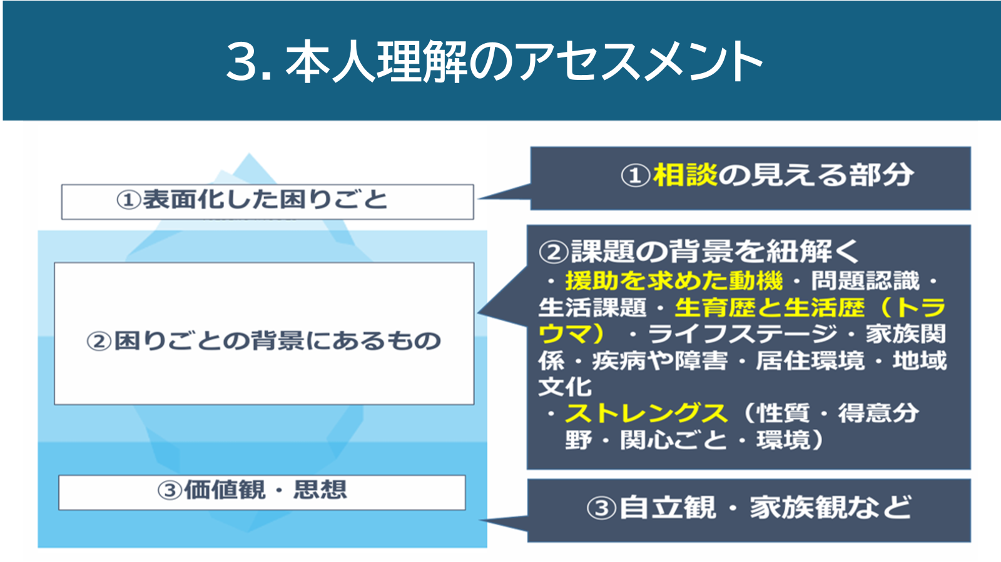
２．本人を「生活の視点」から捉える
本人をとりまく「環境」からも、ストレングスを見出していく
人は「個人」のストレングス（熱望・能力・自信）をもち、「環境」のストレングス（資源・人材・機会）があります（Rapp）。個人のストレングスに加え、環境のストレングスにも働きかけていくことが大切です。
生活保護制度の各種事業や他法他施策の事業、また地域の関係機関・専門職、地域において本人の居場所となり得る参加の場や親族・友人などの、フォーマル・インフォーマルな「社会資源」を把握しておくことで、本人の「環境のストレングス」を見出しやすくなります。これらの情報を職場で共有することも大切です。
環境のストレングス（資源・人材・機会）の発掘
一般的な地域資源
社会サービス
精神保健
サービス
「環境のストレングス」を
考えるヒントです！
◆地域に出向き、住民が利用する資源を発見する
・スーパー、子ども食堂、図書館、薬局など
◆地域で一緒にタッグを組める人を見つける
・自助グループ、家族会、ボランティア、民生委員など
◆地域の資源や人材にアクセスできる手段を共有する
出典：チャールズ・A・ラップ／リチャード・J・ゴスチャ著 田中英樹監訳『ストレングスモデル［第３版］』金剛出版,2014をもとに作成
28

Slide 30

ワーク④ CWとしての自己理解に向けたあなたのストレングス
CWとしての自己理解に向けて
あなたのストレングスを書いてみましょう！
①性質・特徴 ・ ・ ・ | ②才能と技能 ・ ・ ・
③環境 ・ ・ ・ | ④関心と熱望 ・ ・ ・
➡これらのストレングスの総和があなたらしさを示し、課題の解消に役立ちます。

Slide 31
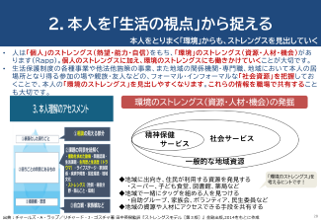
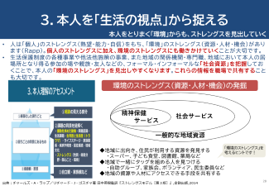
ワーク⑤ あなたが勤務している地域のストレングス（活用可能な社会資源）
あなたが勤務している地域のストレングス
（活用可能な社会資源）を書いてみましょう！
１．地域住民が利用する社会資源 ・ ・ ・
２．精神障害のある方が利用できる社会資源 ・ ・ ・
３．精神障害のある方の生活のことで、あなたが相談できる機関・施設（フォーマルな社会資源） ・ ・ ・
➡挙げられた社会資源と、今後どう関係性を作っていくかを考えていくことが大切です。

Slide 32

まとめ
本研修の獲得目標の再確認
いわゆる心の病のある方への支援における考え方や、障害特性、「本人主体」の支援のポイントについて深く学ぶ
講師からのメッセージ
（記載例）
CWは、本人にとって、重要な人的資源です。
CWのかかわりによって、本人の社会参加が進み、
活動が活発になり、症状が軽減される可能性があります。
CWとしての自らの「考え方・感じ方・知識や技術」
を理解し把握しておく（自己覚知）とともに
あなた自身のセルフケアを心掛け、
本人の課題を一人で抱えこまず、
福祉事務所の組織としてかかわることを心がけて下さい。

Slide 34
【教材制作者】
桃山学院大学 社会学部 ソーシャルデザイン学科 教授 栄セツコ氏
【教材作成に用いた資料】
日本精神保健福祉士協会 柏木一惠「メンタルヘルスソーシャルワーカー（精神保健福祉士）の役割と課題」『連合総研シンポジウム「弱者を生まない社会へ ～ベーシック・サービスの実現をめざして～パネルディスカッション資料』,2019年2月15日.
日本学校保健会「学校保健」ポータルサイト「第４回「精神保健・精神疾患を学ぶ ２．10代から急増」『なぜ、なに、どうして？学校保健 』 （最終閲覧日：令和7年3月25日）https://www.gakkohoken.jp/special/archives/220
栄セツコ『自分という武器を磨くことの大切さ「クライエントから学ぶ」ことのできる感性と誠実さ』精神保健福祉43(4),日本精神保健福祉士協会,2012.
厚生省社会局保護課長 小山進次郎『改訂増補 生活保護法の解釈と運用』全国社会福祉協議会,1975.
栄セツコ「病者・障害者としての役割が強調されていく図式」『精神保健福祉の原理』日本ソーシャルワーク教育学校連盟編集,中央法規出版,2021.
チャールズ・A・ラップ／リチャード・J・ゴスチャ著 田中英樹監訳『ストレングスモデル［第３版］』金剛出版,2014.
【参考図書・文献】
栄セツコ『自分という武器を磨くことの大切さ「クライエントから学ぶ」ことのできる感性と誠実さ』精神保健福祉43(4),日本精神保健福祉士協会,2012．
栄セツコ『精神科ソーシャルワーカーのエンパワメント・アプローチに基づく精神保健福祉実践活動』大阪市立大学生活科学部児童・家族相談所紀要21号,2004.

